Slide 1
курсов проект по Извличане на Информация
Тема: Извличане на хистопатологични изображения от медицински публикации
Преподаватели: проф. Иван Койчев, Борис Величков
Консултант: Светла Бойчева
Изготвил: Радина Русева, КГ, 26124

Slide 2
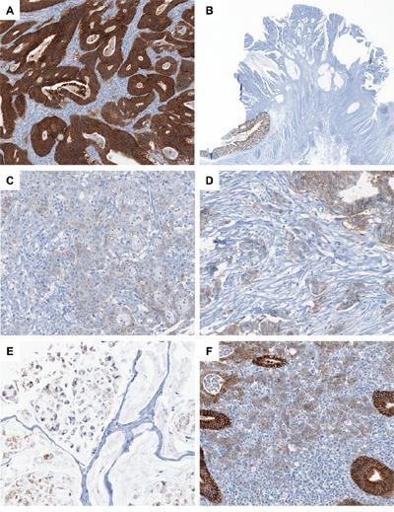
Крайна цел
Извличане на медицински статии по зададено заболяване и специфики на медицинския случай и съдържащи хистопатологични изображения.
Пример за хистопатологично изображение.

Slide 3
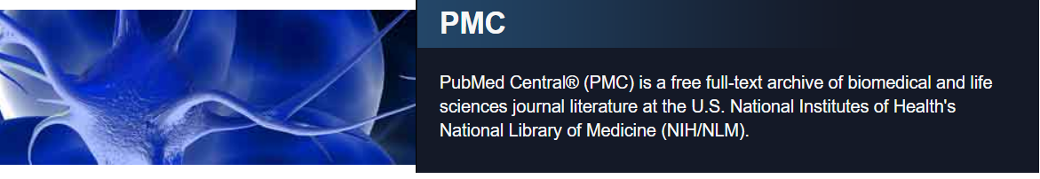
Проблем и мотивация
Големият обем на ежедневно публикуваната информация в сайтове за медицинска литература, представлява затруднение при търсене на информация от медицински лица за конкретен медицински случай. Извличането на статии съфържащи специфични изображения би улеснило задачата за отсяване на подходящите медицинските статии за даден случай.
https://www.ncbi.nlm.nih.gov/pmc/ - Национална медицинска библиотека на САЩ

Slide 4
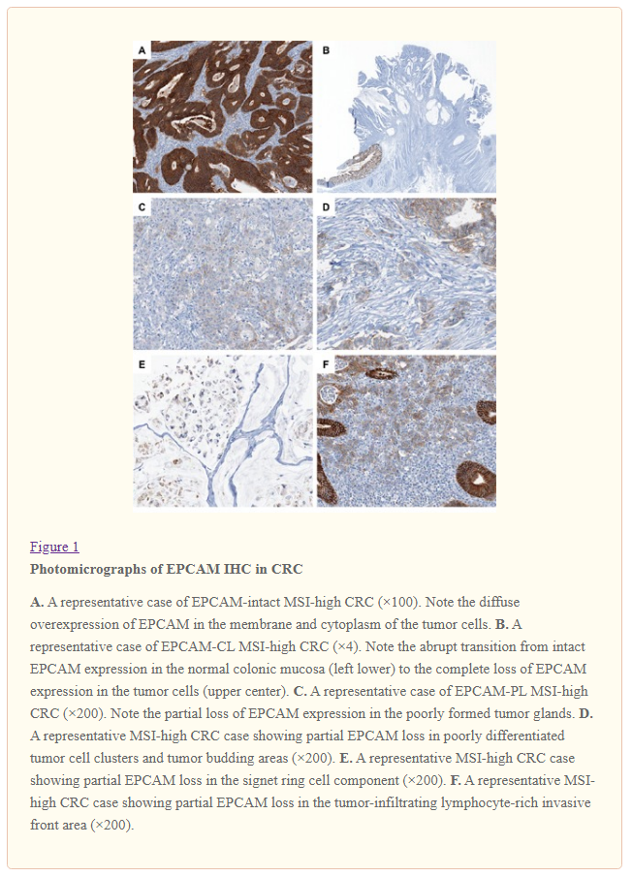
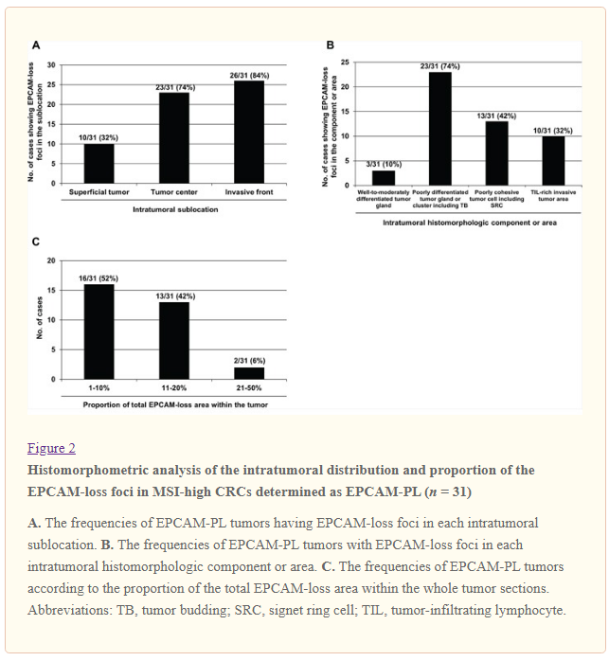
Кратък обзор
Стандартната търсачка успява да предостави медицински статии по зададени критерии на база търсене в текст.
За да се разшири функционалността може да се използва информацията и от описанието под фигурите и изображенията. На база тези данни да се направи класификация на самите изображения и да се определи дали са подходящи за конкретния случай.

Slide 5
Архитектура
Събиране на информация
scrapePubMed
Обработване на текст
preProcess.py
Конструиране на обърнат индекс
invertedIndex.py
Изчисляване тегла на термините
TF-IDF = alpha*TF-IDF_заглавие + (1 – alpha)*TF-IDF_описание
tfidf.py
Изчисляване оценка за съответствие
extraction.py
Notes:
Термини описващи хистопатология: Histopathology
Photomicrographs
biopsy
tissues

Slide 6
Събиране на информация scrapePubMed
Структура на json файл: 'articleId': уникален номер на статията взет от сайта;
'articleUrl': оригиналния URL адрес на статията;
'articleTitle': заглавието на статията от което може да се извлече информация за съдържанието;
'image_url': списък с оригиналните URL адреси на изображенията в статията;
'image_path': списък с имената на файловете на изображенията; към оригиналното име на изображениет е добавен уникалния номер на статията и поредния номер на изображението в статията;
'caption': списък от описателните текстове под изображенията и фигурите;
Notes:
Термини описващи хистопатология: Histopathology
Photomicrographs
biopsy
tissues

Slide 7
Обработване на текст
Разглеждат се заглавията на публикациите и описателния текст под фигурите. Подготвят се преобразуване
Разбиване на отделни думи
Премахване на: излишни символи - unicode, html тагове, цифри, вложени скоби, пунктуация, стоп думи, главни букви
Notes:
Термини описващи хистопатология: Histopathology
Photomicrographs
biopsy
tissues

Slide 8
Конструиране на обърнат индекс
На база обработените документи се построява речник във вид:
термин | Списък с документите и зоната в която се среща
cancer | ('PMC7800776', 1), 't'), (('PMC7800777', 3), (4, 'c')), (('PMC7800777', 3), 't')….)
lung | (('PMC4287302', 15), (18, 'c')), (('PMC4287302', 15), (19, 'c')), (('PMC6997982', 63) ….)
Notes:
Термини описващи хистопатология: Histopathology
Photomicrographs
biopsy
tissues

Slide 9
Изчисляване на TF-IDF
Термините в заглавието, могат да носят полезна информация, по отношение видана озображението думите в описателния текст би трябвало да са с по-голяма тегло.
Двете зони се разглеждат по отделно.
Крайната матрица с тегла се изчислява по следната формула:
TF-IDF_{(термин,документ)} = alpha*TF-IDF_заглавие + (1 – alpha)*TF-IDF_описание
Notes:
Термини описващи хистопатология: Histopathology
Photomicrographs
biopsy
tissues

Slide 10
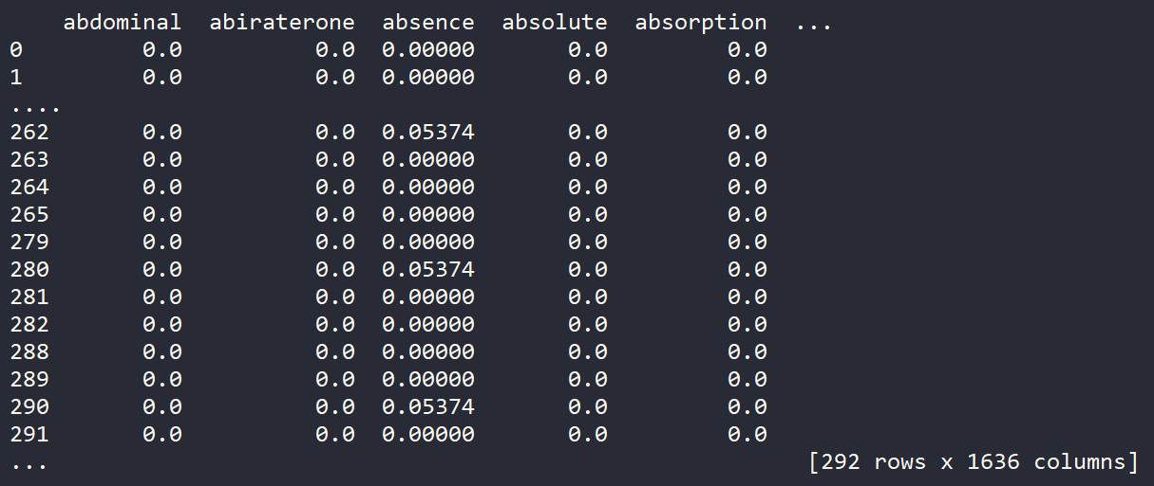
Таблица с тегла за корпуса от документи
Notes:
Термини описващи хистопатология: Histopathology
Photomicrographs
biopsy
tissues

Slide 11
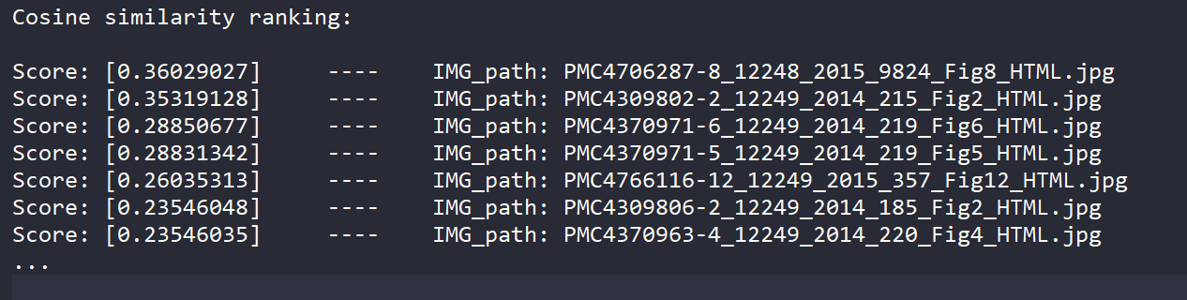
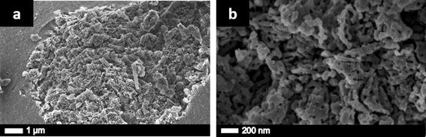
Изчисляване оценка за съответствие
Вектор: ["histopatology", "photomicrographs", "scanning", "biopsy", "tissues", "images", "sem", "materials", "optical", "microscope", "photographs", "magnification].
Подредба на изображенията по близост с дадения вектор:
Изображение с най-висока оценка:
Notes:
Термини описващи хистопатология: Histopathology
Photomicrographs
biopsy
tissues

Slide 12
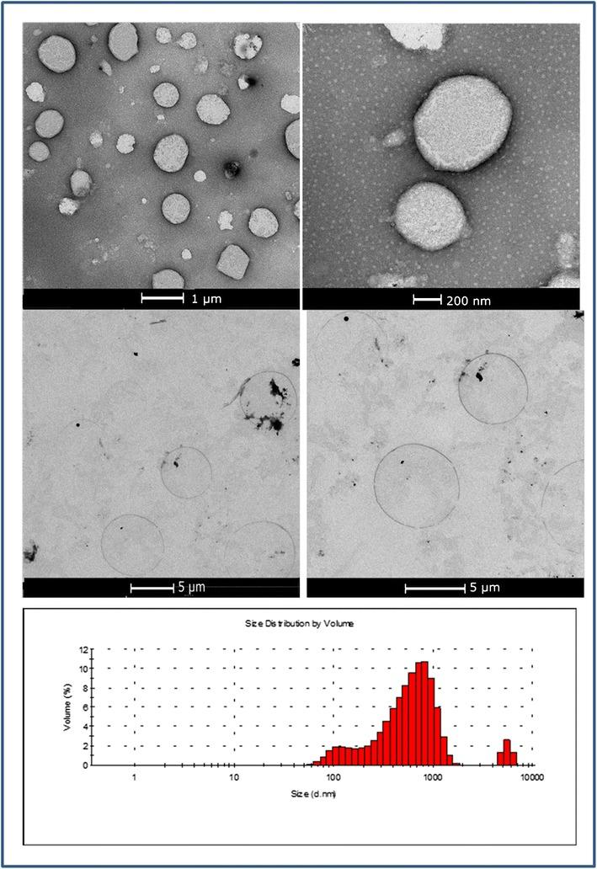
Заключение:
Векторно пространствения модел дава положителни резултати, недостатък на сегашното решение е голямата размерност на структурите, необходими за изчисление на теглата;
По естеството си една фигура може да съдържа повече от един вид изображения
Комбиниране на текущия метод и метод за анализ на съдържанието на изображението , би подобрило точността на крайните резултати

